Slide 1
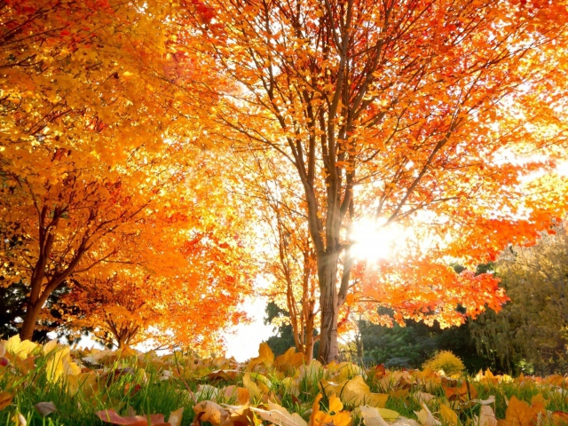
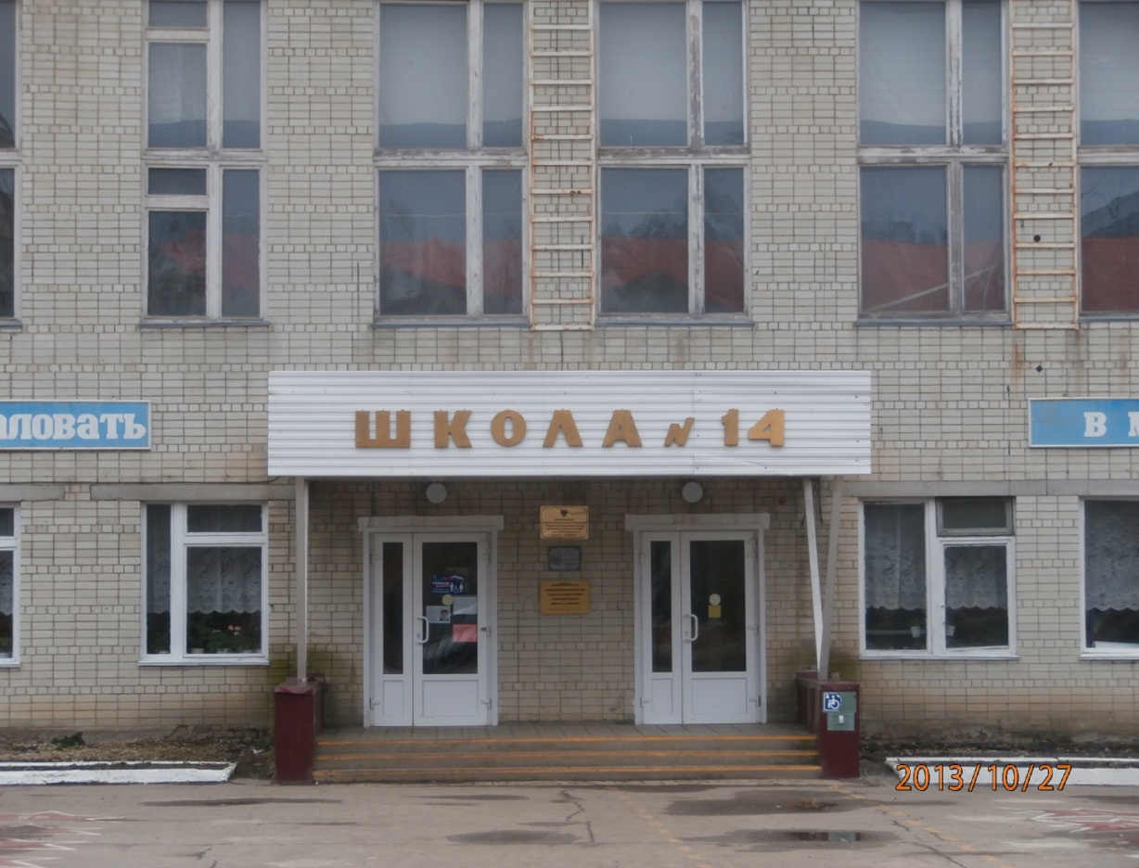

Slide 2
Зарядка для ума
Покажите:
8...;
…6;
…10…
Посчитайте:
от 10 до 20;
от 20 до 10;
от 14 до 19.

Slide 4
10 | 5 | 2 | 14
1 | 9 | 15 | 7
12 | 17 | 3 | 6
4 | 11 | 8 | 16
13

Slide 5
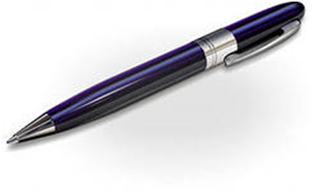
Что длиннее ?.
5 см.
7 см.
11 см.
9 см.

Slide 6
5
Сколько треугольников на рисунке?

Slide 7
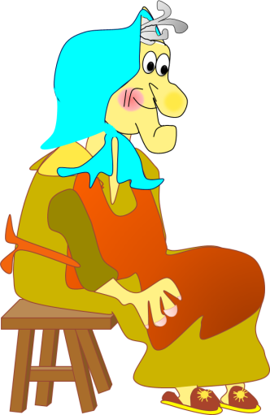
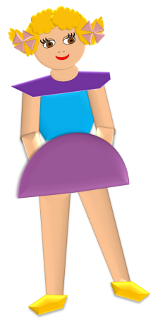
Задача – шутка.
У бабушки Даши внучка Маша, кот Пушок и собака Дружок.
Сколько всего внуков у бабушки?
Ответ : одна внучка.

Slide 8
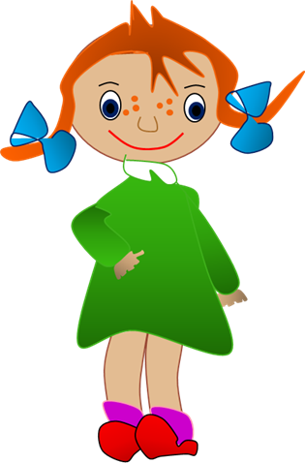
Пять пирожков лежало в миске.
Два пирожка взяла Лариска,
Еще один стащила киска.
Сколько пирожков осталось в миске?
5 – 2 – 1 =2

Slide 9
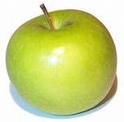
1
2
3

Slide 10
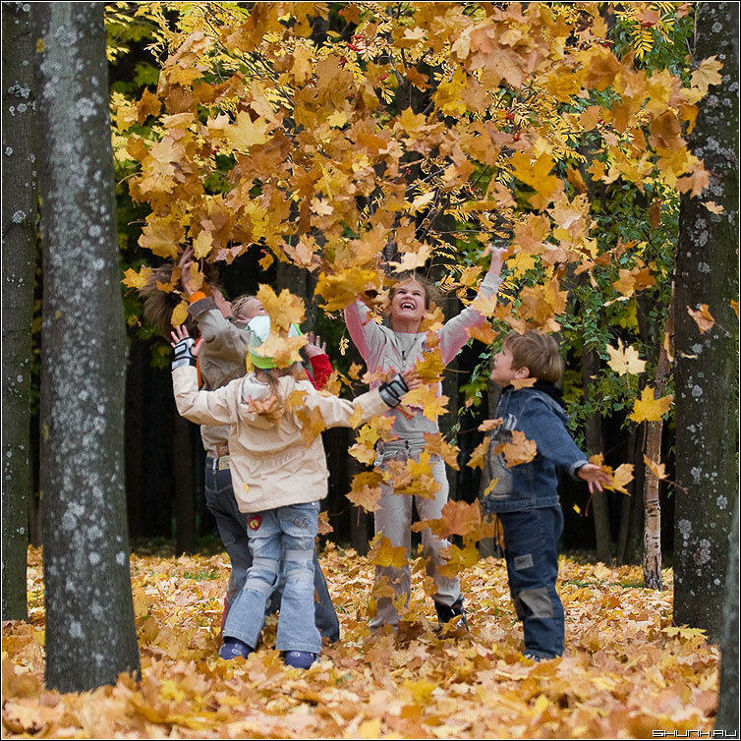
ТЕМА УРОКА:
СОСТАВЛЯЕМ ЗАДАЧИ

Slide 11
Утром мы во двор идём — Листья сыплются дождём, Под ногами шелестят И летят, летят, летят...

Slide 12
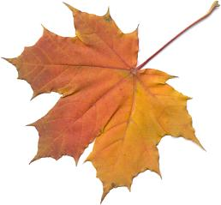

Slide 14
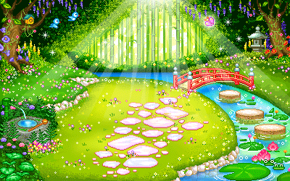
Весёлая
физминутка

Slide 15
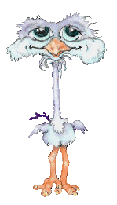

Slide 17
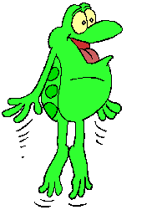

Slide 20
№4, стр. 24
№ 6, стр. 24

Slide 21
Работа в группах

Slide 22
Оцени свою
работу!
- было интересно.
- были трудности.
- было не интересно.

Slide 23
МОЛОДЦЫ!!!!

